Slide 1

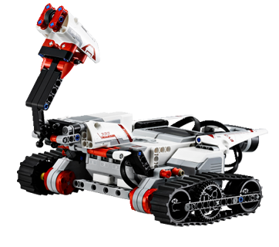
Lego Mindstorms

Slide 2
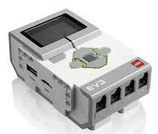
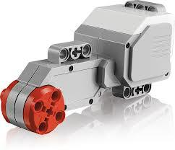
De quoi est composé ton robot ?
Une brique EV3 sur laquelle sont reliés les capteurs et les moteurs : c’est le cerveau du robot. Dans cette brique, nous téléchargerons les programmes faits sur le PC.
2 moteurs de grande puissance pour diriger le robot.

Slide 3
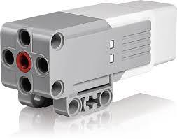
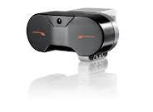
De quoi est composé ton robot ?
1 moteur de moyenne puissance pour les autres mécanismes.
1 capteur infrarouge pour détecter les objets à distance.

Slide 4
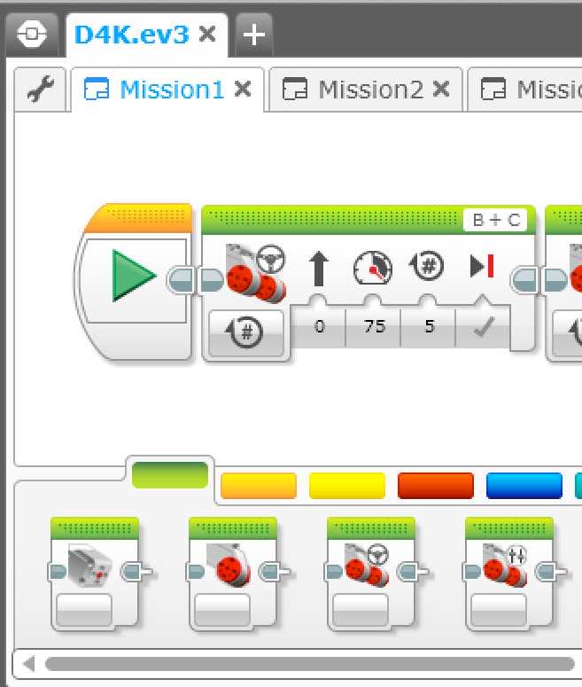
Comment le programmer ?
Les instructions sont sous forme de briques graphiques que l'on va ajouter les unes aux autres pour construire le programme. On peut :
faire avancer le robot,
le faire attendre,
lui faire jouer un son,
lui faire afficher des images, …

Slide 5

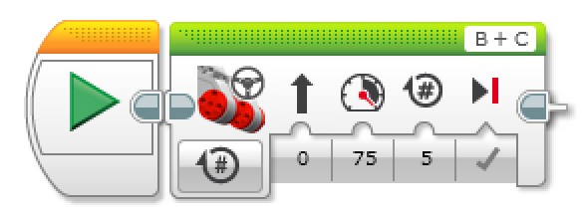
Mission 1 : Faire un demi tour
Objectif : Le robot avance, fais un demi-tour et avance à nouveau pour revenir à l’endroit de départ.
1. Créez un nouveau programme
1
2. Ajoutez un bloc Déplacement et direction
3. Sélectionnez le mode Activé pendant (rotation)
4. Remplacez le nombre de rotation par 5
3
4

Slide 6
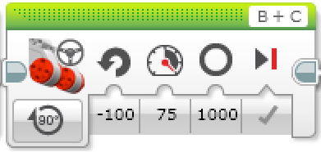
Mission 1 : Faire un demi tour
5. Ajoutez un bloc Déplacement et direction
6. Sélectionnez le mode Activé pendant (degrés)
7. Remplacez la direction par -100
8. Remplacez les degrés par 1000
6
7
8

Slide 7

Mission 1 : Faire un demi tour
9. Ajoutez un bloc Déplacement et direction
10. Sélectionnez le mode Activé pendant (rotation)
11. Remplacez le nombre de rotation par 5
9
10

Slide 8
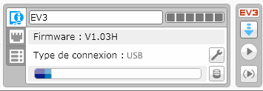
Mission 1 : Faire un demi tour
11. Connectez le robot à l’ordinateur avec le cable USB
12. Téléchargez le programme dans la brique du robot
12
13. Débranchez le robot de l’ordinateur et lancez le programme (Icone Dossier > TRACK3R > Program)

Slide 9
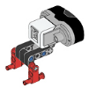
Mission 2 : Détecter un obstacle
Objectif : Le robot avance en continu. S’il détecte un obstacle à 30 cm, il joue une alerte sonore, sinon il continue à avancer.
1. Placez le capteur infra-rouge à l’avant de la brique et le relier au port n°4
2. Créez un nouveau programme
2

Slide 10
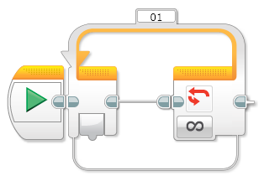
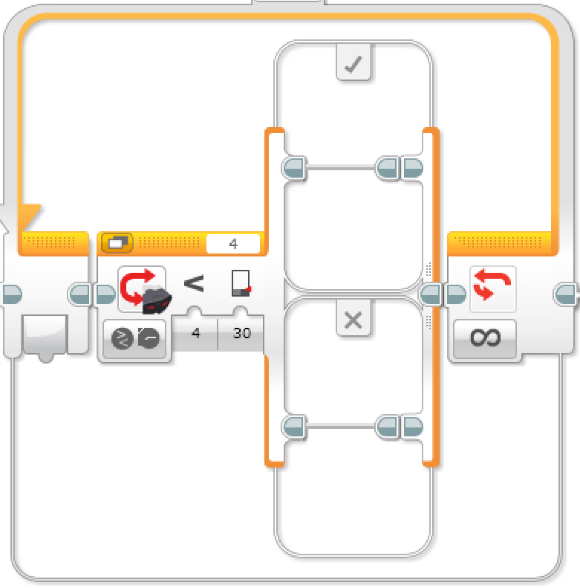
Mission 2 : Détecter un obstacle
3. Ajoutez un bloc Boucle
4. Ajoutez un bloc Sélecteur dans le bloc Boucle
5. Sélectionnez le mode Capteur Infrarouge > Comparer > proximité
6. Remplacez la distance par 30
5
6

Slide 11
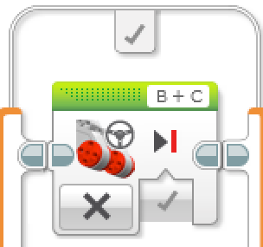
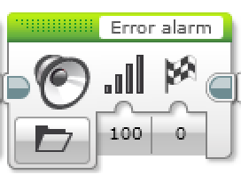
Mission 2 : Détecter un obstacle
7. Ajoutez un bloc Déplacements et direction dans la partie Vraie de la condition
8. Sélectionnez le mode Désactivé
8
9. Ajoutez un bloc Son dans la partie Vrai de la condition
10. Sélectionnez le son Error alarm (menu Fichiers son Lego > Informations )
10

Slide 12
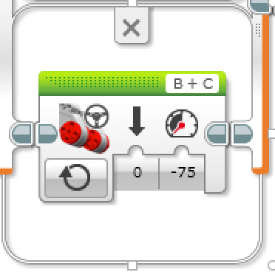
Mission 2 : Détecter un obstacle
11. Ajoutez un bloc Déplacements et direction dans la partie Faux de la condition
12. Sélectionnez le mode Activé
13. Remplacez la puissance par -75
12
13

Slide 13
Mission 2 : Détecter un obstacle
14. Connectez le robot à l’ordinateur avec le cable USB.
15. Téléchargez le programme dans la brique du robot
15
16. Débranchez le robot de l’ordinateur et lancez le programme. (Icone Dossier > TRACK3R > Program2)

Slide 14
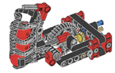
Mission 3 : Chasse aux intrus !
Objectif : Le robot avance en continu. S’il détecte un obstacle à 30 cm, il lance une alerte sonore et attends 3 secondes. Si l’obstacle n’a pas bougé après 3 secondes, le robot tire une balle.
1. Ajoutez le mécanisme de tir sur le moteur moyen
2. Reprendre le programme de la mission n°2

Slide 15
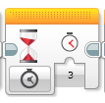
Mission 3 : Chasse aux intrus !
3. Ajoutez un bloc Attendre dans la partie Vrai de la condition
4. Remplacez le temps par 3
4

Slide 16
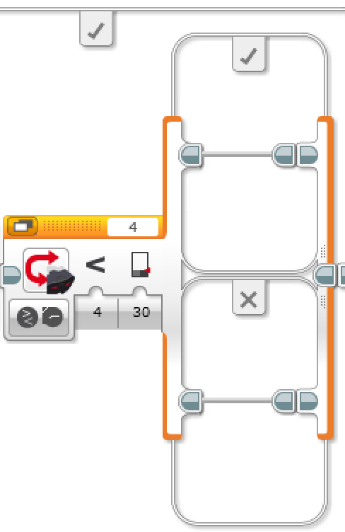
Mission 3 : Chasse aux intrus !
5. Ajoutez un bloc Sélecteur dans la partie Vrai de la condition
6. Sélectionnez le mode Capteur Infrarouge > Comparer > proximité
7. Remplacez la distance par 30
6
7

Slide 17
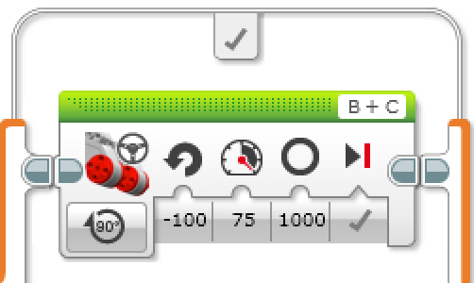
Mission 3 : Chasse aux intrus !
8. Ajoutez un bloc Déplacement et direction dans la partie Vrai de la condition
9. Sélectionnez le mode Activé pendant (degrés)
10. Remplacez la direction par -100
11. Remplacez les degrés par 1000
9
10
11

Slide 18
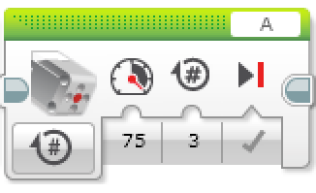
Mission 3 : Chasse aux intrus !
12. Ajoutez un bloc Moteur Moyen dans la partie Vrai de la condition
13. Sélectionnez le mode Activé pendant (rotations)
14. Remplacez la nombre de rotations par 3
13
14

Slide 19
Mission 3 : Chasse aux intrus !
15. Connectez le robot à l’ordinateur avec le cable USB.
16. Téléchargez le programme dans la brique du robot
16
17. Débranchez le robot de l’ordinateur et lancez le programme. (Icone Dossier > TRACK3R > Program2)

Slide 20
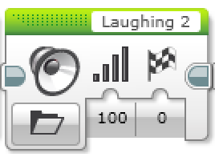
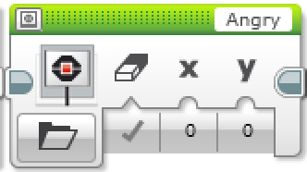
A vous de jouer !
Ajoutez des sons et des images pour animer le robot :
pour faire jouer un son au robot, ajoutez une brique Son et choisissez le son que vous voulez,
pour afficher une image sur la brique, ajouter une brique Affichage et choisissez l’image que vous voulez.

